Slide 1
Отчет о проделанной работе в рамках празднования Дня Победы в группе раннего возраста «Ромашки»
Выполнили: Воспитатели
Павлова Л.Н.
Грецева П.И.

Slide 2
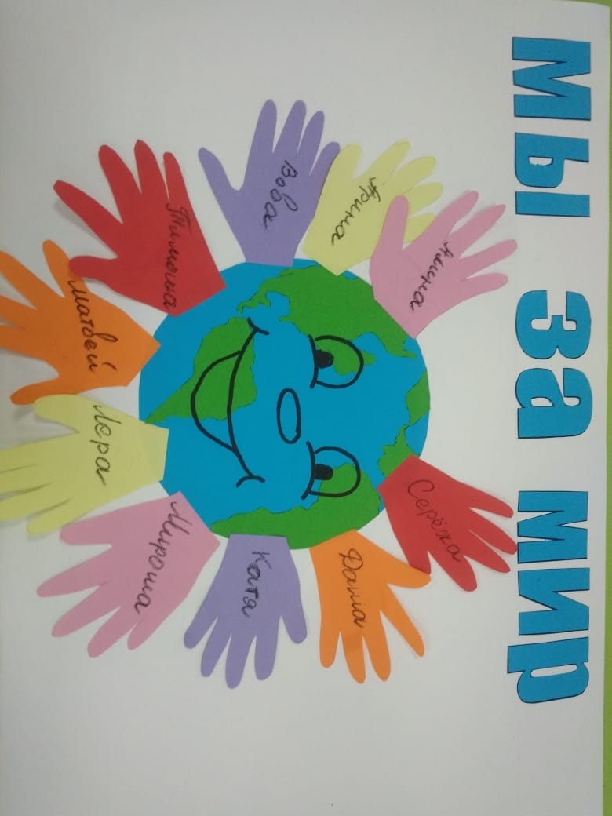
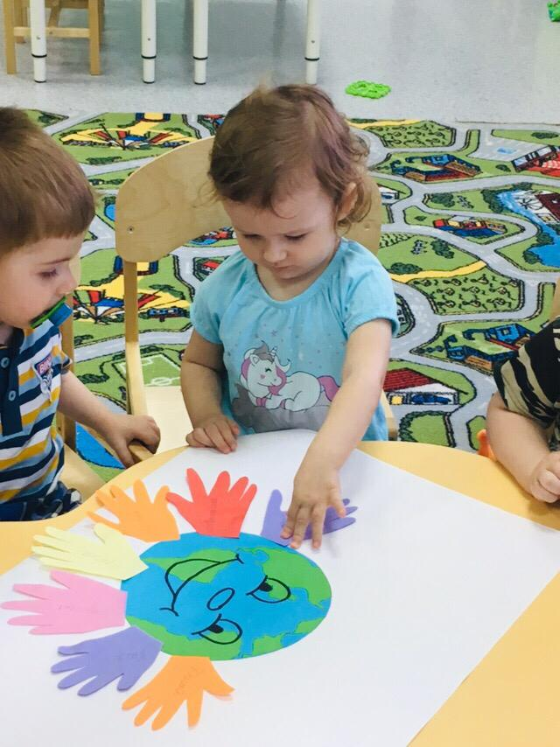
Фото занятий с ручками и сам плакат.

Slide 3
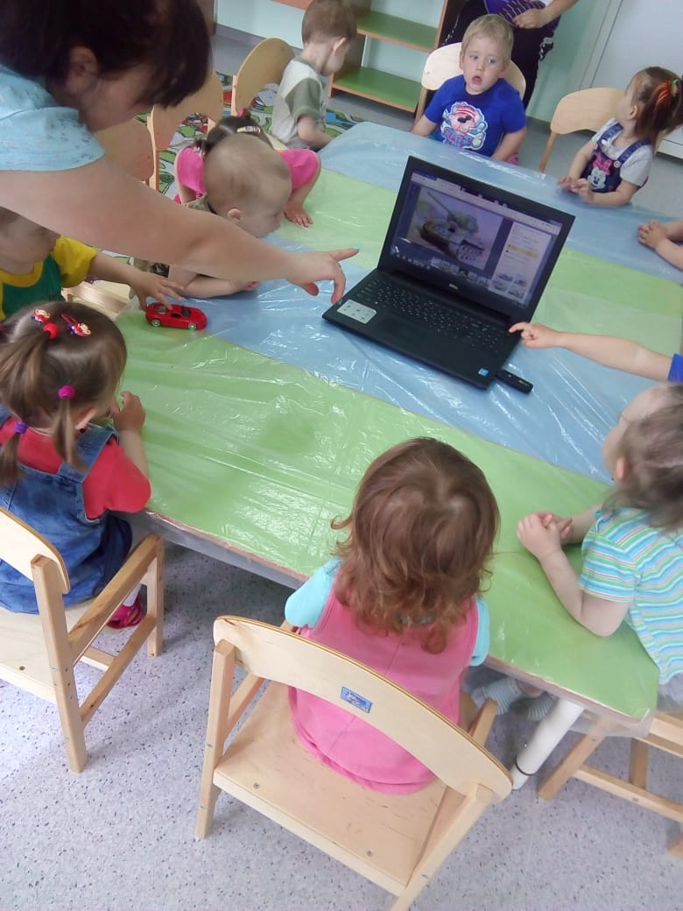
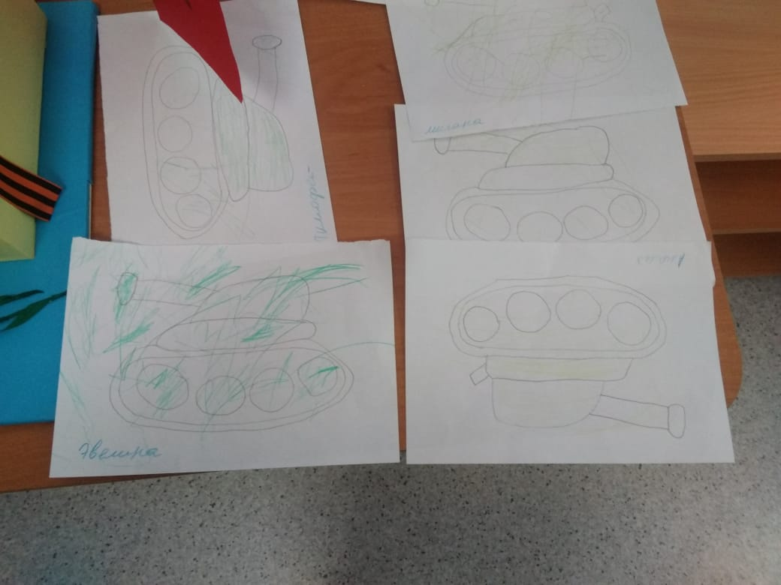
Фото с танками

Slide 4
Фото уголка с вечным огнём

Slide 5
Фото стенда «С праздником»

Slide 6
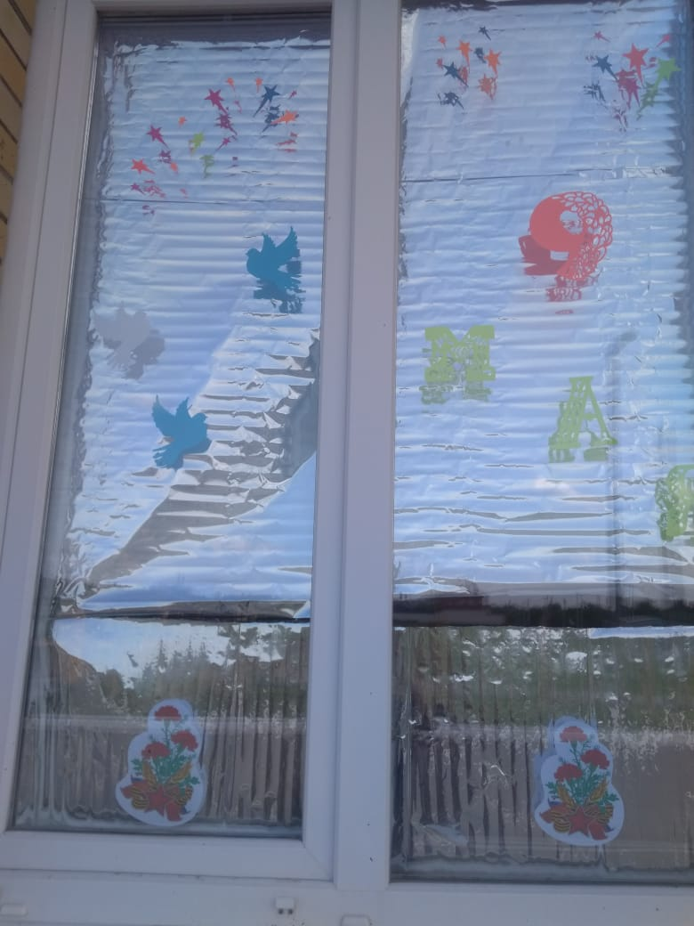
Фото оформленных окон

Slide 7
Фотоколлаж

Slide 8
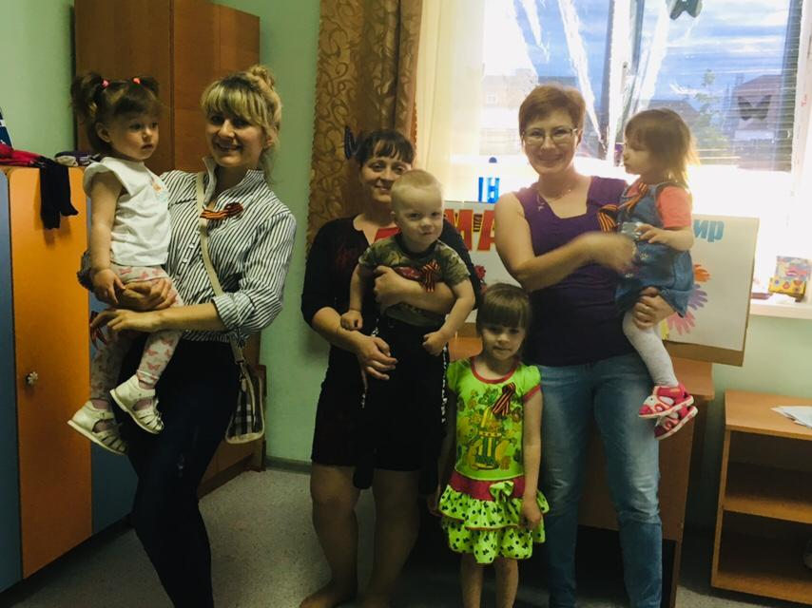
Фото акции «Георгиевская ленточка»

